Slide 1
СОЦІАЛЬНІ ПРИЧИНИ ЗЛОЧИНІВ,
СКОЄНИХ НЕПОВНОЛІТНІМИ ОСОБАМИ
Роботу виконав: Лопатін Дмитро Вячеславович учень 11 – А класу КЗО «Гімназії №3» ДМР
Науковий керівник:
Кучер Вікторія Володимирівна, вчитель історії та правознавства, вчитель вищої кваліфікаційної категорії, вчитель-методист

Slide 2
Мета: вивчення питання зростання злочинності серед неповнолітніх та аналіз соціальних причин, що спонукають до злочинної поведінки
Завдання дослідження:
розглянути теоретичні засади неправомірної поведінки та особливості кримінальної відповідальності неповнолітніх;
охарактеризувати соціальні причини та обставини злочинів;
проаналізувати дані, взяті з Єдиного Державного Реєстру Судових Рішень України (2016-2018 рр.);
провести та узагальнити результати соціального опитування.

Slide 3




Правопорушення
Проступок
Злочин
Конституційний
Адміністративний
Дисциплінарний
Цивільно-правовий

Slide 4
Склад злочину
Елементи складу злочину
Дає відповідь на запитання
Об’єкт злочину
На які суспільні відносини посягає даний злочин?
Об'єктивна сторона злочину
У чому суть злочинного діяння?
Чи може суб'єкт відповідати за скоєне?
Суб'єкт злочину
Суб'єктивна сторона злочину
Чому субєкт здійснив злочин і яка його вина?

Slide 5




Види кримінальної відповідальності
Як основні, так і додаткові
Основні
Додаткові

Slide 6
Види покарань, що застосовуються до неповнолітніх
Штраф | Громадські роботи | Виправні роботи | Арешт | Позбавлення волі на строк , передбачений законом
Застосовується до неповнолітніх, які мають свій власний дохід або майно, на яке може бути звернене стягнення ( до п’ятисот неоподатковуваних мінімумів доходів громадян) | Застосовується до неповнолітніх у віці від 16 до 18 років на строк від 30 до 120 годин (Тривалість виконання не може перевищувати 2 годин на день) | Застосовуються до неповнолітніх у віці від 16 до 18 років на строк від двох місяців до одного року | Застосовується до неповнолітніх у віці від 16 років на строк від 15 до 45 діб | Неповнолітні відбувають покарання у спеціальних виховних установах строком не більше 10 рокі або 15 років у випадках, передбачених Кримінальним Кодексом України

Slide 7


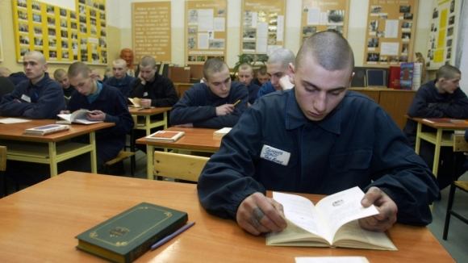


Примусові заходи виховного характеру
застереження;
обмеження дозвілля;
передача неповнолітнього під нагляд батьків;
покладення на неповнолітнього, який досяг п'ятнадцятирічного віку і має майно, кошти чи заробіток, обов'язку відшкодування заподіяних майнових збитків;
направлення неповнолітнього до спеціальної навчально-виховної установи.

Slide 8

Ювенальна юстиція
дитинство, молодь (від лат. juvenalis – юний, молодий) | юстиція (від лат. justitia – справедливість, правосуддя)
Основні завдання Ювенальної юстиції:
захист прав неповнолітньої особи;
зменшення розміру покарання;
за необхідністю застосовувати до неповнолітнього примусові заходи виховного характеру.

Slide 9

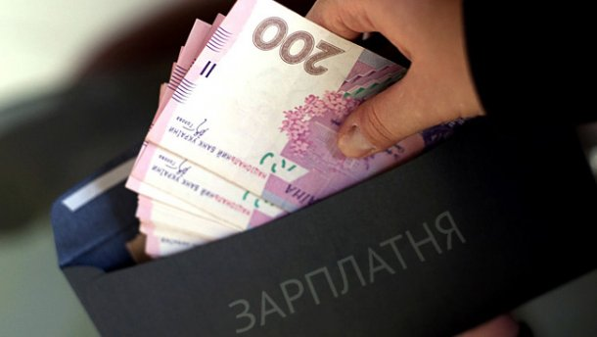
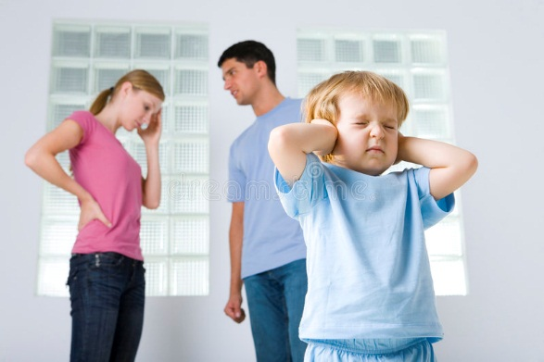


Причини неправомірної поведінки
Економічні
Політичні
Юридичні
Соціальні
Ідеологічні

Slide 10




Соціальні причини злочинів, скоєних неповнолітніми
порушення стосунків у сім'ї;
негативний вплив оточення;
засоби масової комунікації;
правова необізнаність.

Slide 11
Аналіз рішень суду щодо злочинів, скоєних неповнолітніми особами впродовж 2016-2018 рр. по Дніпропетровській області
2016 |  | 2017 |  | 2018
2294 злочини |  | 2566 злочини |  | 2965 злочини
Вирок | Постанова | Вирок | Постанова | Вирок | Постанова
2213 | 81 | 2511 | 55 | 2920 | 45
96,5% | 3,5% | 97,8% | 2,2% | 98,4% | 1,6%

Slide 12
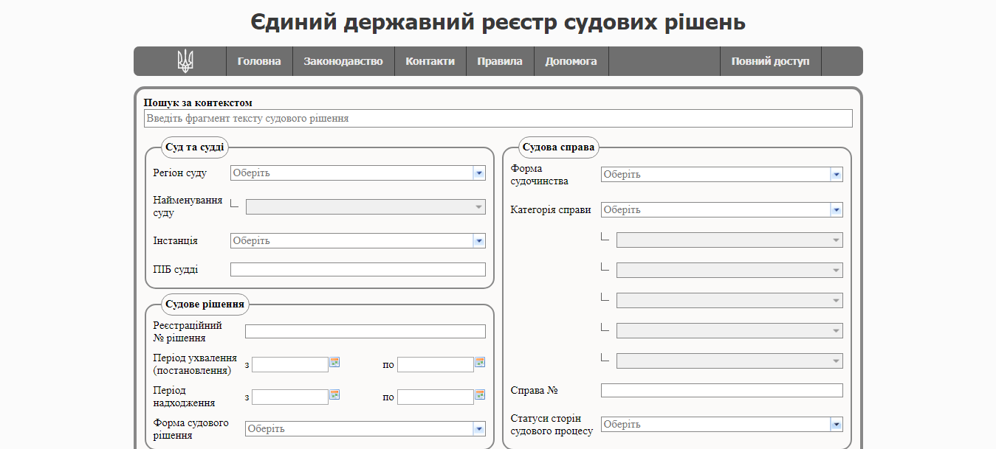
Аналіз даних, отриманих з Єдиного державного реєстру судових рішень: http://reyestr.court.gov.ua/

Slide 13
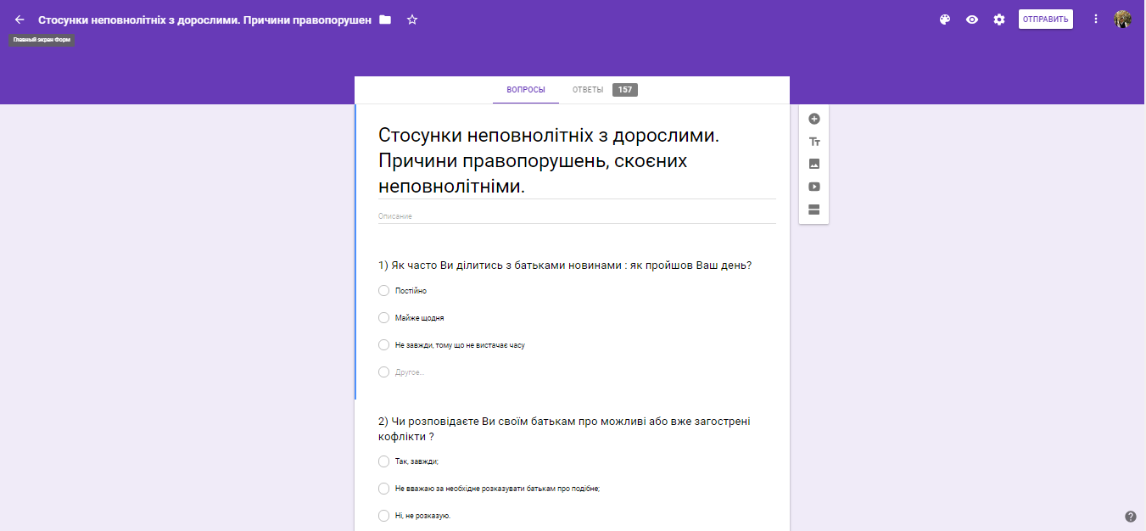
Результати регіонального соціального опитування неповнолітніх з приводу дослідження причин скоєння протиправних дій.
https://docs.google.com/forms/d/1fYwcm9r6r6oPCJIspI6t-mmJ-uhL3v07JnNkWoTbIaA/edit

Slide 14
«Як часто Ви ділитесь з батьками новинами: як пройшов Ваш день?»
44,6%

Slide 15
«Чи розказуєте Ви своїм батькам про можливі або вже загострені конфлікти ?»
41,4%
49,7%

Slide 16
«Що на Вашу думку може стати причиною скоєння неповнолітніми правопорушень? (можливо декілька варіантів відповідей)»

Slide 17
ВИСНОВКИ
Держава приділяє особливу увагу злочинності серед неповнолітніх осіб;
Соціальний фактор посідає вагоме місце серед причин злочинів, скоєних неповнолітніми;
Простежується негативна динаміка скоєння протиправних дій неповнолітніми;
Оточення і сімейні стосунки є найбільш впливовими факторами на поведінку неповнолітньої особи.

Slide 18

Пам’ятайте “Незнання законів не звільняє від кримінальної відповідальності” – ст. 68 Конституції України.

Slide 19
Дякую за увагу!

